Slide 1

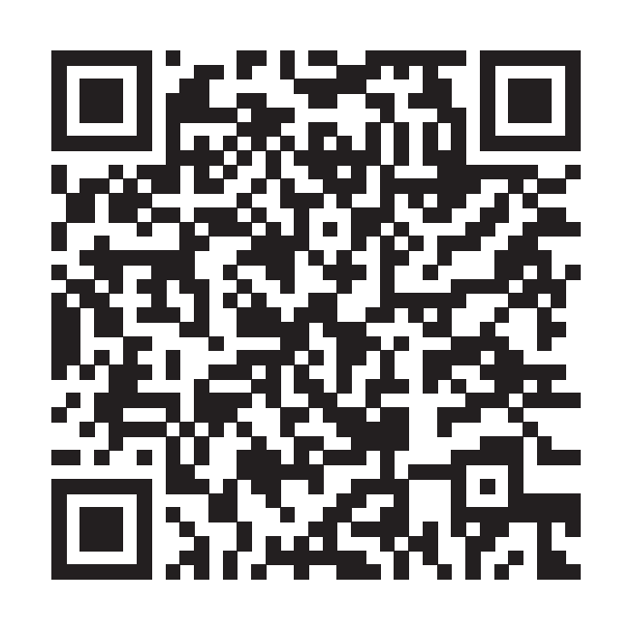

Jubiläumswettkampf 2024
vom 15. März 2023 bis 15. Mai 2024 in allen Disziplinen
Gewehr 10/50/300m
Pistole 10/25/50m
inkl. Auflageschiessen
17 Franken
pro Standblatt*
» Alle Teilnehmer erhalten die Jubiläumsmedaille
» Ab 3 gelösten Standblätter erhalten die Schützinnen und Schützen die exklusive Sondermünze «200 Jahre SSV»
» Final am grossen Jubiläumsfest in Aarau am Samstag, 17. August 2024
*ohne Munition / Der Jubiläumswettkampf ist lizenzpflichtig
Weitere Informationen unter:
swissshooting.ch

